Slide 1
Ιστορία και Πολιτισμός της
Νεώτερης Ευρώπης
1492-1789
Άννα Καρακατσούλη
Μάθημα 10^{ο}

Slide 2
Επανάσταση και Ευρώπη
1789-20.4.1792
Περιέργεια και συμπάθεια από κοσμοπολίτες διανοούμενους και εκπροσώπους Διαφωτισμού (Kant, Goethe)
Μετάδοση επαναστατικών ιδεών και ξεσηκωμός σε Αβινιόν και Σαβοΐα που ζητούν προσάρτηση σε Γαλλία
Ψήφιση Συντάγματος σε Πολωνία (3.5.1791)
1792-1799
Πόλεμος Γαλλίας με ευρωπαίους ηγεμόνες
Νέο είδος πολέμου ιδεολογικού χαρακτήρα για την απελευθέρωση των λαών από την τυραννία

Slide 3
Επανάσταση και Ευρώπη (2)
1792-1799 (συν.)
Επαναστατικά στρατεύματα με μαζική επιστράτευση
Κατακτήσεις επιφέρουν κατάργηση ordres και φεουδαρχίας, διάλυση συντεχνιών και εκκλησιαστικών ταγμάτων, εκλαΐκευση κράτους και επιβολή επαναστατικών θεσμών
Δημιουργία «Αδελφών Δημοκρατιών»
1799-1815
Ναπολεόντεια περίοδος
Συνδυασμός πολεμικής και διοικητικής δράσης
Κυριαρχία σε όλη την ηπειρωτική Ευρώπη

Slide 4
Πόλεμος και Τρομοκρατία
Ιούνιος 1791, απόπειρα διαφυγής Λουδοβίκου ΙΣΤ΄
Αύγουστος 1791, Διακήρυξη του Pillnitz (Λεοπόλδος Β΄ & Φρειδερίκος Γουλιέλμος Β΄)
Σεπτ. 1791, Νομοθετική Εθνοσυνέλευση (Législative). Συνταγματική μοναρχία
Νέοι βουλευτές, χωρίς εμπειρία
Διαμόρφωση δεξιάς και αριστερής («γιρονδίνοι») παράταξης
Λουδοβίκος ΙΣΤ΄ επιλέγει «πολιτική του χείριστου», εξώθηση Γαλλίας σε πόλεμο

Slide 5
Πόλεμος και Τρομοκρατία (2)
Πολιτική και κοινωνική κρίση
  Υποτίμηση assignat
  Πλημμύρες και κακοκαιρία
  Άνοδος τιμών σιτηρών (25%-50%)
  Εξέγερση σκλάβων σε Άγιο Δομήνικο (Αυγ. 1791)
    François Toussaint Louverture (1743-1803)
  Πυρπόληση πύργων ευγενών, βίαιες επιθέσεις κατά ιερέων και «εχθρών επανάστασης», λεηλασίες αποθηκών τροφίμων
20 Απριλίου 1792, Γαλλία κηρύσσει πόλεμο σε Αυστρία και Πρωσία. Εναντίωση Ροβεσπιέρου

Slide 6
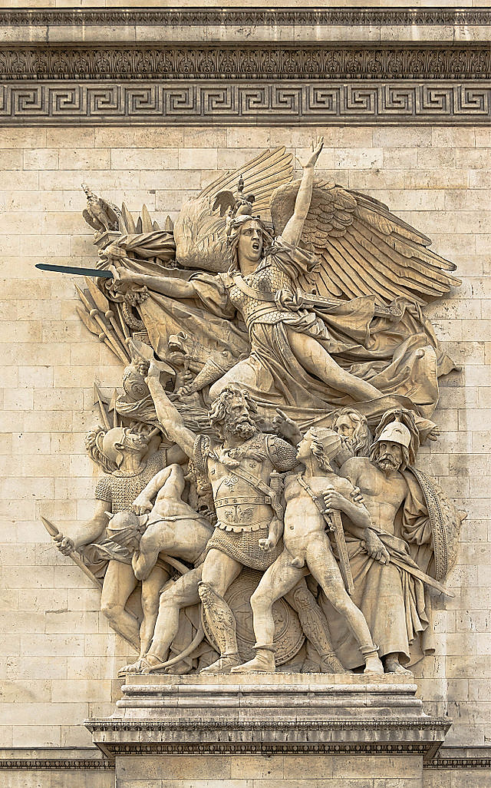

Slide 7
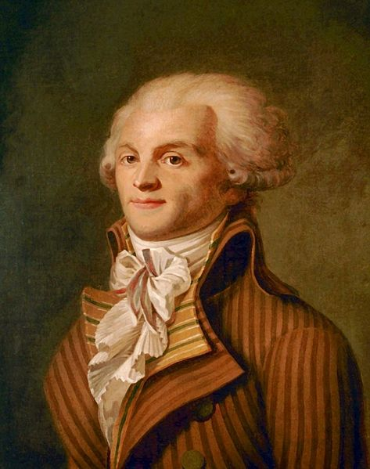
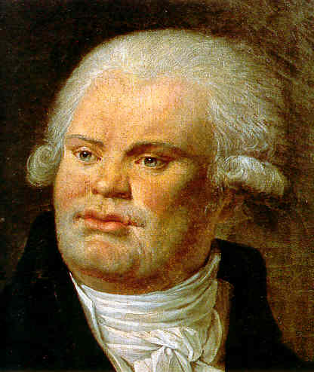
Georges Danton
1759-1794
Maximilien Robespierre
1758-1794

Slide 8
Πόλεμος και Τρομοκρατία (3)
Σειρά ηττών. Ευθύνες σε «προδότες», αναζήτηση εσωτερικών εχθρών
Επιστράτευση. Rouget de Lisle, La Marseillaise
20 Ιουνίου 1792, λαός Παρισιού εισβάλλει σε ανάκτορο Κεραμεικού (Tuileries)
  Βασιλική οικογένεια ζητά καταφύγιο σε Εθνοσυνέλευση
  Λουδοβίκος ΙΣΤ΄ φυλακίζεται σε Temple
10 Αυγούστου 1792, πτώση μοναρχίας
21.9.1792, σύγκληση Συμβατικής (Convention)
  Έτος Ι της Γαλλικής Δημοκρατίας

Slide 9
Πόλεμος και Τρομοκρατία (4)
Διάσταση μεταξύ μετριοπαθών και sans-culottes
Προέλαση εχθρικών στρατευμάτων, πτώση Verdun
Φόνοι ιερέων και ύποπτων για αντεπαναστατικές διαθέσεις
  2-6.9.1792, εκτέλεση 1100-1400 φυλακισμένων με συνοπτικές διαδικασίες («σφαγές Σεπτεμβρίου»)
20.9.1792, νίκη Valmy / 6.11.1792, νίκη Jemappes
Δεκέμβριος 1792, δίκη Λουδοβίκου ΙΣΤ΄ και καταδίκη σε θάνατο (387 υπέρ, 334 κατά)
1.1.1793, σύσταση της Comité de défense générale (συντονισμός κυβερνητικού έργου). Διώξεις Γιρονδίνων

Slide 10
Πόλεμος και Τρομοκρατία (5)
23.2.1793, κήρυξη επιστράτευσης 300.000 ανδρών. Μεγάλες αντιδράσεις σε πληθυσμό
Μάρτιος 1793, αντεπαναστατικές εξεγέρσεις σε Βανδέα, Αλσατία, Ορλεάνη, Τουλούζη, Μπορντώ
Προέλαση γαλλικών στρατευμάτων σε Βέλγιο, Νίκαια, δεξιά όχθη Ρήνου
  Μάρτιος 1793, ένωση Σαβοΐας, Νίκαιας και Ρηνανίας με Γαλλία
6.4.1793, σύσταση της Comité de Salut Public (9 μέλη). Διάσπαση επαναστατών σε αντίπαλες ομάδες

Slide 11
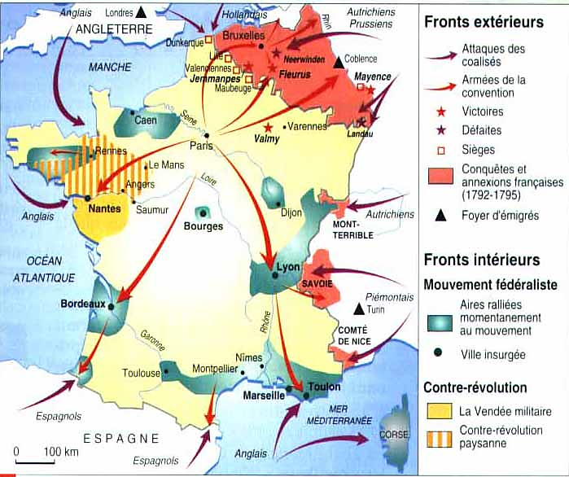

Slide 12

Πόλεμος και Τρομοκρατία (6)
Ιούνιος 1793, καταστολή εξεγέρσεων σε Λυών και Παρίσι (Γιρονδίνοι), επικράτηση των πιο ριζοσπαστικών στοιχείων (sans-culottes)
21.6.1793, καρατόμηση Λουδοβίκου ΙΣΤ΄
24.6.1793, ψήφιση και αναστολή Συντάγματος έτους Ι, αυταρχική και συγκεντρωτική διακυβέρνηση
13.7.1793, δολοφονία Jean-Paul Marat (ηγέτη Ορεινών και εκδότη της εφημερίδας L’Ami du peuple) από Charlotte Corday. Ανακήρυξή του σε «Μάρτυρα του Έθνους» και ταφή του στο Πάνθεον

Slide 13
Πολιτική αποχριστιανοποίησης
Φθινόπωρο 1793, ανακήρυξη Λατρείας Υπέρτατου Όντος
24.10.1793, εισαγωγή επαναστατικού ημερολογίου
  12 μήνες των 30 ημερών με 3 περιόδους 10 ημερών που αντικαθιστούν εβδομάδες και 5 ή 6 πρόσθετες ημέρες στο τέλος
  Νέες ονομασίες μηνών και ημερών, αντικατάσταση εορτών αγίων με ονόματα από τη φύση
Κλείσιμο εκκλησιών, πυρές ιερών σκευών και αμφίων, απαγόρευση θρησκευτικών εορτών
Βάπτιση με επαναστατικά ονόματα, λατρεία θεάς Λογικής και Μαρτύρων της Ελευθερίας

Slide 14
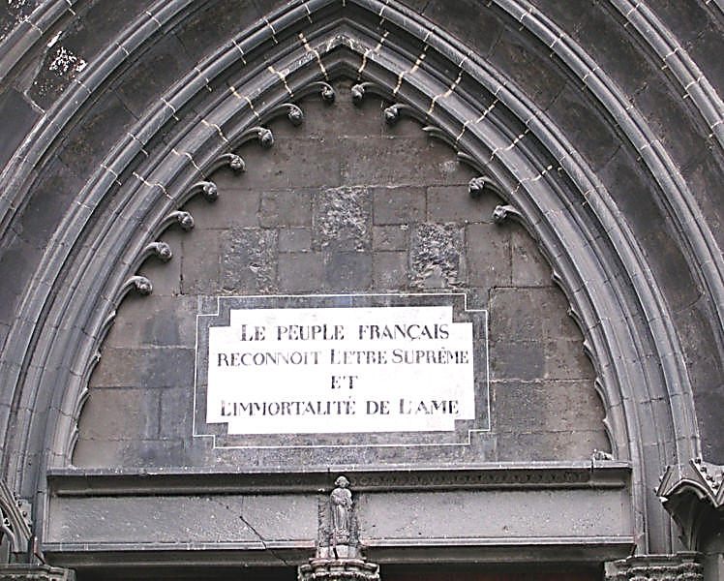
Καθεδρικός ναός Clermont- Ferrand

Slide 15
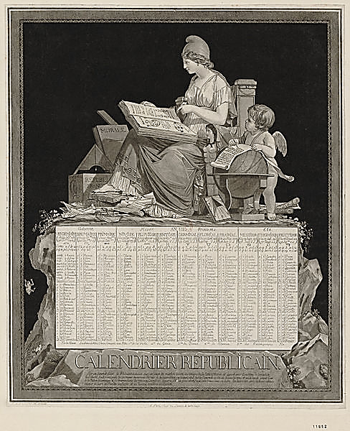

Slide 16
Επαναστατικό ημερολόγιο (1792-1806)
Φθινόπωρο (-aire)
  Vendémiaire (22 Σεπτεμβρίου ~ 21 Οκτωβρίου) - Période des vendanges
  Brumaire (22 Οκτωβρίου ~ 20 Νοεμβρίου) - Période des brumes
  Frimaire (21 Νοεμβρίου ~ 20 Δεκεμβρίου) - Période des froids (frimas)
Χειμώνας (–ôse)
  Nivôse (21 Δεκεμβρίου ~ 19 Ιανουαρίου) - Période de la neige
  Pluviôse (20 Ιανουαρίου ~ 18 Φεβρουαρίου) - Période des pluies
  Ventôse (19 Φεβρουαρίου ~ 20 Μαρτίου) - Période des vents
Άνοιξη (-al)
  Germinal (21 Μαρτίου ~ 19 Απριλίου) - Période de la germination
  Floréal (20 Απριλίου ~ 19 Μαΐου) - Période de l'épanouissement des fleurs
  Prairial (20 Μαΐου ~ 18 Ιουνίου) - Période des récoltes des prairies
Καλοκαίρι (-idor)
  Messidor (19 Ιουνίου~ 18 Ιουλίου) - Période des moissons
  Thermidor (19 Ιουλίου ~ 17 Αυγούστου) - Période des chaleurs
  Fructidor (18 Αυγούστου ~ 16 Σεπτεμβρίου) - Période des fruits

Slide 17
Πόλεμος και Τρομοκρατία (7)
Σεπτ. 1793, 1^{ος} συνασπισμός κατά Γαλλίας
16.10.1793, εκτέλεση Μαρίας Αντουανέτας
1793-1796, εμφύλιος πόλεμος της Βανδέας και της Βρετάνης
  Victor Hugo, Quatrevingt-treize (1874)
Νοέμβριος 1793, το ανάκτορο του Λούβρου μετατρέπεται σε Μουσείο Τεχνών της Δημοκρατίας
Απόγειο Επανάστασης, πανεθνική προσπάθεια σε πόλεμο. Ηρωικές νίκες και μεγάλες απώλειες

Slide 18
Πόλεμος και Τρομοκρατία (8)
Ριζοσπαστικοποίηση Επανάστασης
Δημιουργία κοινής γνώμης, πολιτική συμμετοχή μέσα από λέσχες, έντονη κυκλοφορία Τύπου
Νέα πολιτική κουλτούρα («κύριος» → «πολίτης»)
4.2.1794, κατάργηση δουλείας
Άνοιξη 1794, στρατιωτικές επιτυχίες, ύφεση εξωτερικής απειλής. Διαίρεση σχετικά με αναγκαιότητα συνέχισης Τρομοκρατίας
Εκτέλεση Hébert (24/3) και Danton (5/4)

Slide 19
Πόλεμος και Τρομοκρατία (9)
Νόμος της 22 prairial an II (10.6.1794) καταργεί δικαίωμα υπεράσπισης. Επέκταση εγκλημάτων που υπάγονται σε επαναστατική δικαιοσύνη (εκτός από προδοσία και κατάχρηση, ηττοπάθεια, κερδοσκοπία). Μαζικές εκτελέσεις (περίπου 1500 σε 7 εβδομάδες)
9 thermidor an II (27.7.1794), σύλληψη και εκτέλεση Ροβεσπιέρου («Αδιάφθορος») με την κατηγορία της τυραννίας
Απολογισμός Τρομοκρατίας
  35.000-40.000 εκτελέσεις, 250.000 θύματα μαζί με νεκρούς εμφυλίου και εξωτερικού πολέμου

Slide 20
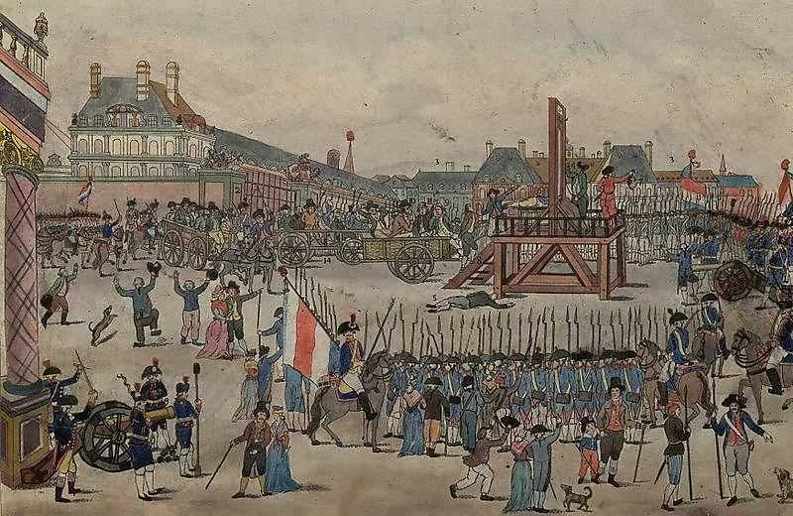
Η εκτέλεση του Ροβεσπιέρου (28.7.1794)

Slide 21
9^{η} Θερμιδώρ (27.7.1794)
8^{η} Θερμιδώρ: Ροβεσπιέρος καταγγέλλει συνομωσία και εγκληματική συμμορία κατά δημόσιας ελευθερίας μέσα σε Συμβατική και Επιτροπή Κοινής Ασφάλειας και ζητά την τιμωρία των προδοτών χωρίς να τους κατονομάζει
Σύλληψη και εκτέλεση Ροβεσπιέρου («Αδιάφθορος») με την κατηγορία της τυραννίας
Συσπείρωση κατά Ροβεσπιέρου και Κομμούνας
Ρήξη μεταξύ πολιτικής τάξης και λαϊκών δυνάμεων

Slide 22
Μετά την Τρομοκρατία
Σύγκρουση μετριοπαθών (ευκατάστατοι αστοί) με Ιακωβίνους (υπέρ διατήρησης κατάστασης έκτακτης ανάγκης) και sans-culottes (υπέρ εφαρμογής Συντάγματος 1793)
Απώλεια λαϊκού ερείσματος Ιακωβίνων (Νοε. 1794, διάλυση Λέσχης τους)
Εκκαθαρίσεις και διώξεις πρωταγωνιστών Έτους 2 («Λευκή Τρομοκρατία»)
Επιστροφή της αστικής τάξης
Σταδιακή αποκατάσταση Εκκλησίας
Αναβίωση φιλοβασιλικής παράταξης

Slide 23
Μετά την Τρομοκρατία (2)
Αμνηστία στους εξεγερμένους της Βανδέας
Επιστροφή στην οικονομική ελευθερία
  Κατάρρευση assignat
  Κατακόρυφη άνοδος τιμών και πληθωρισμός, κερδοσκοπία
  Ανεπάρκεια τροφίμων, δριμύς χειμώνας ⇨ υψηλή θνησιμότητα
12 germinal an III [1.4.1795], λαϊκή εξέγερση με αιτήματα την εφαρμογή του Συντάγματος του 1793 και μέτρα κατά της σιτοδείας

Slide 24
Μετά την Τρομοκρατία (3)
1^{η} prairial an III [20.5.1795], νέα λαϊκη εξέγερση και βίαιη κατάπνιξή της
Ταξικές συγκρούσεις εντός του παλαιού Tiers Etat
Οριστική επικράτηση αστών
Απουσία ταξικής συνείδησης των sans-culottes
  Ασάφεια επιδιώξεων
  Κόπωση μετά από αγώνες 5 ετών
Προέλαση γαλλικού στρατού (Βέλγιο, Παλατινάτο, Καταλωνία), πολιτική προσαρτήσεων
3.1.1795, 3^{ος} διαμελισμός Πολωνίας

Slide 25
Μετά την Τρομοκρατία (4)
Αύγ. 1795, ψήφιση Συντάγματος Έτους 3
Αναγνώριση ισονομίας και προστασία ιδιοκτησίας
Απαλείφονται ισότητα κοινωνικών δικαιωμάτων και δικαίωμα εξέγερσης
Περιουσιακά κριτήρια για δικαίωμα ψήφου
Απλοποίηση και αποκέντρωση διοίκησης
Διάκριση εξουσιών
  Νομοθετική: Conseil des 500 & Conseil des Anciens
  Εκτελεστική: 5 μελές Διευθυντήριο

Slide 26
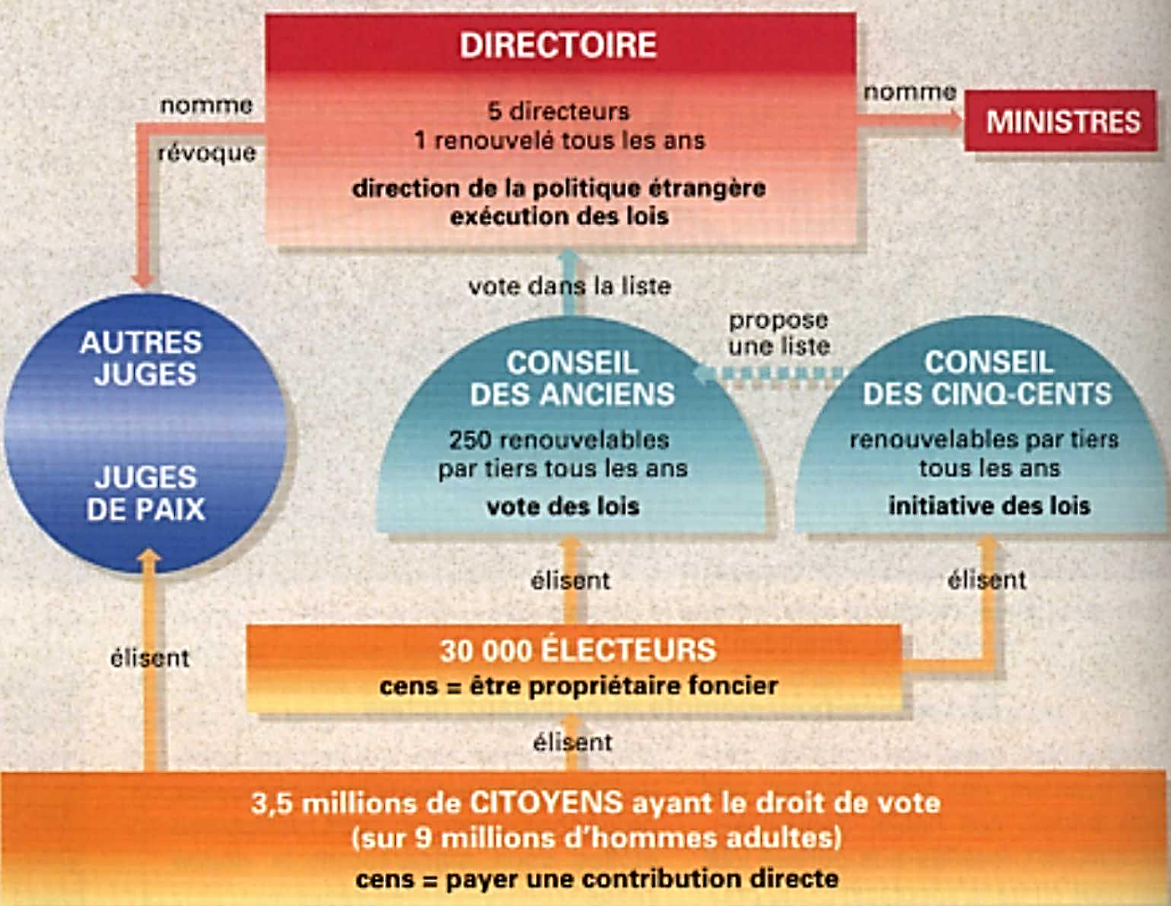

Slide 27
Οι πολιτικές παρατάξεις
ΑΚΡΑ ΑΡΙΣΤΕΡΑ
Enragés
  Jacques Roux (1752-1794, ιερέας)
Conjuration des Egaux (1796)
  Gracchus Babeuf (1760-1797)
ΑΡΙΣΤΕΡΑ
Ορεινοί (Montagnards)
  Club des Cordeliers – εξόντωση μετά από πτώση Ροβεσπιέρου
  Club des Jacobins (Ιακωβίνοι) – Νοε. 1794, διάλυση
  Την περίοδο της Τρομοκρατίας διαιρούνται σε τρεις ομάδες:
    Exagérés (Marat, Hébert)
    Robespierristes (Robespierre, Saint-Just)
    Indulgents (Danton, Desmoulins)
  Επιρροή Jean-Jacques Rousseau

Slide 28
Οι πολιτικές παρατάξεις (2)
ΚΕΝΤΡΟ-ΑΡΙΣΤΕΡΑ
Γιρονδίνοι (Gironde) – Πλειοψηφία σε Νομοθετική
  Club des Jacobins (Brissot, Vergniaud, Manon Roland)
  Επιρροή Nicolas de Condorcet
ΚΕΝΤΡΟ
Οπαδοί συνταγματικής μοναρχίας κατά το βρετανικό πρότυπο (Monarchiens)
  Club des Feuillants (Barnave, Mirabeau, La Fayette, Sieyès, Bailly, Philippe Égalité)
  Επιρροή Βολταίρου

Slide 29
Οι πολιτικές παρατάξεις (3)
ΚΕΝΤΡ0-ΔΕΞΙΑ
Royalistes constitutionnels
Comité de Paris (Louis de Provence, La Rouërie)
Επιρροή Edmund Burke
ΔΕΞΙΑ
Ultra-royalistes
Comité de Turin (Charles d'Artois, Louis de Bourbon-Condé)
Επιρροή Louis de Bonald, Joseph de Maistre

Slide 30
Διευθυντήριο (Directoire)
1795-1797, 1^{ο} Διευθυντήριο
Παραμένουν εστίες φιλοβασιλικής αναταραχής με βρετανική υποστήριξη
Άθλια οικονομική κατάσταση, εκχώρηση δημοσίων αγαθών για πληρωμή προμηθευτών (κυρίως στρατού)
Φιλοβασιλική εξέγερση 13^{ης} Vendemiaire Έτους 4 (5 Οκτ. 1795) καταστέλλεται με παρέμβαση δυνάμεων Βοναπάρτη
1796, Conjuration des Egaux (Gracchus Babeuf)
  Ισότητα και κοινοκτημοσύνη, κολλεκτιβοποίηση γης και μέσων παραγωγής
  8 prairial an III (27.5.1797), εκτέλεση πρωταγωνιστών για συνομωσία (Carnot: ποινή θανάτου για όσους υπερασπίζονταν Σύνταγμα του 1793)

Slide 31
1^{ο} Διευθυντήριο (1795-1797)
1796-1797: κατακτητικοί πόλεμοι
  Νικηφόρα και ταχεία προέλαση Ναπολέοντα σε Ιταλία (αρπαγή έργων τέχνης σε Γαλλία), ήττες και στασιμότητα σε Γερμανία και Ιρλανδία
1797, εκλογές germinal Έτους 5
  Συντριπτική ήττα μελών Διευθυντηρίου
  Άνοδος φιλοβασιλικών
18 fructidor (4.9.1797), πραξικόπημα και είσοδος στρατευμάτων Ναπολέοντα στο Παρίσι
  Μέτρα κατά émigrés και κλήρου, εξουδετέρωση δεξιάς παράταξης

Slide 32
2^{ο} Διευθυντήριο (1797-1799)
1797-1799 , 2^{ο} Διευθυντήριο
Ενίσχυση κρατικής εξουσίας με βοήθεια στρατού
Ένταση αστυνομικής καταστολής
  Κλείσιμο εφημερίδων, λογοκρισία, έλεγχος αλληλογραφίας, εκκαθαρίσεις δημοσίων υπαλλήλων
Βίαιη αντικληρική πολιτική
Έλεγχος και παρεμβάσεις σε εκλογές Έτους VI
18.10.1797, συνθήκη Campoformio. Εκχώρηση Βενετίας σε Αυστρία
22 floréal (11.5.1798), νομοθετική ακύρωση εκλογής 106 Ιακωβίνων βουλευτών

Slide 33
2^{ο} Διευθυντήριο (2)
Πολιτική ηπειρωτικής επέκτασης, πολλαπλασιασμός «Αδελφών Δημοκρατιών»
  République batave (= Ολλανδία,1795-1806)
  République ligurienne (= Γένοβα, 1796-1805)
  République cisalpine (= Λομβαρδία,1797-1802)
  République helvétique (1798-1803)
  République romaine (= παπικά κράτη,1798-1800), κ.ο.κ.
Δημιουργία ζώνης προστασίας από εξωτερικές επιθέσεις, χώρες υπό τον έλεγχο της Γαλλίας

Slide 34
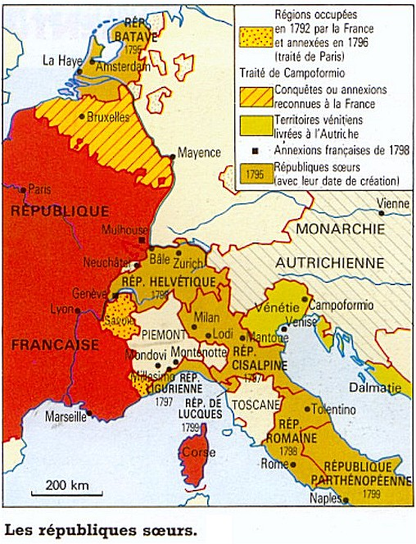

Slide 35
2^{ο} Διευθυντήριο (3)
Σύγκρουση με Αγγλία
  Πλήρης απαγόρευση βρετανικών προϊόντων και αυστηροί έλεγχοι
Αναβίωση επαναστατικού ενθουσιασμού
1798-1801, εκστρατεία Αιγύπτου (! δρόμος Ινδιών)
  Νίκες στρατού αλλά καταστροφή γαλλικού στόλου από Νέλσονα (1798, ναυμαχία Aboukir)
2ος συνασπισμός κατά Γαλλίας με βρετανική χρηματοδότηση
  Αγγλία, Ρωσία, Τουρκία, Νάπολη, Αυστρία, Σουηδία
  Γενική επιστράτευση και υποχρεωτική θητεία

Slide 36
2^{ο} Διευθυντήριο (4)
  Ισχυρό ρεύμα υπέρ αναθεώρησης Συντάγματος Έτους 3 (κυρίως κατά της ετήσιας ανανέωσης του 1/3 των βουλευτών)
  30 prairial an VII (18.6.1799)
    Κρίσιμη κατάσταση σε μέτωπο (Ρώσοι στις Άλπεις)
    Αποκάλυψη φιλοβασιλικής συνομωσίας
    Αντίδραση Ιακωβίνων βουλευτών κατά Διευθυντηρίου, εξαναγκασμός Διευθυντών σε παραίτηση

Slide 37
2^{ο} Διευθυντήριο (5)
  Συντηρητική στροφή, υπερίσχυση αστικής τάξης και γαιοκτημόνων
  Απώλεια κύρους Διευθυντηρίου, απειλή 2^{ου} Συνασπισμού για Γαλλία
  Αιφνιδιαστική επιστροφή Ναπολέοντα από Αίγυπτο
  Πραξικόπημα 18^{ης} brumaire an VII (9.11.1799) με συνενοχή Sieyès ⇨ ΥΠΑΤΕΙΑ
  Εκτελεστική εξουσία σε 3 Υπάτους διορισμένους για 10 χρόνια (Ναπολέων, Cambacérès και Lebrun)
    Μόνον ο πρώτος (Ναπολέων) έχει πραγματικές δικαιοδοσίες

Slide 38
Υπατεία (Consulat) 1799-1804
Η πρώτη φάση της δικτατορίας του Ναπολέοντα
Καθεστώς νικηφόρου ειρήνης
  1801, ειρήνη της Luneville με Αυστρία
  1802, ειρήνης της Amiens με Αγγλία
Επαναφορά καθολικής ψηφοφορίας αλλά μόνο για δημιουργία καταλόγων προκρίτων
Εξασθένηση νομοθετικής εξουσίας με διαίρεση σε 4 σώματα χωρίς αντιπροσωπευτικότητα
Συγκεντρωτισμός σε όλα τα επίπεδα, ομοιόμορφες δομές διοίκησης, τοπικές αρχές υπόλογες σε κράτος (νομάρχες/préfets)

Slide 39
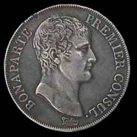
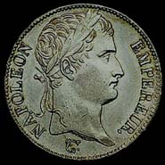
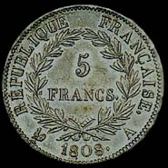
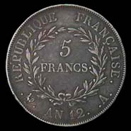
Υπατεία (2)
Καθιέρωση ενιαίου μετρικού συστήματος (1800)
1803, κυκλοφορία νέου νομίσματος (φράγκο)
1804, Αστικός Κώδικας
  Διατήρηση αρχών Επανάστασης
  Υπαγωγή ατόμου στο συμφέρον του συνόλου (ενίσχυση εξουσίας συζύγου/πατέρα/εργοδότη)

Slide 40
Παράγοντες της Γαλλ. Επανάστασης
Επάρκεια/έλλειψη τροφίμων
Ο φόβος
Ο πόλεμος
Η Εκκλησία
Προσωπικότητες: Λουδοβίκος ΙΣΤ΄, Αυλή, émigrés, ηγέτες της Επανάστασης

Slide 41
Το έργο της Επανάστασης
Πολλές από τις κατακτήσεις της Επανάστασης χάνονται το 1814
Προβληματικός ο ορισμός του τέλους της Επανάστασης
  18η brumaire; 1814; 1815;
Ποια η σχέση του Ναπολέοντα με την Επανάσταση;
  Τύραννος που καταστρατήγησε το Σύνταγμα και υφάρπαξε τις ελευθερίες;
  Στρατιώτης και υπερασπιστής της Επανάστασης που σταθεροποίησε το έργο της και του επέτρεψε να επιβιώσει;

Slide 42
Α. Το κράτος [1789-1794]
Μεταβολή της έννοιας της πολιτικής
Σε Παλαιό Καθεστώς = πεδίο περιορισμένο σε λίγους
1789 = η πολιτική αφορά όλους
  Δημοσιοποίηση συζητήσεων και αποφάσεων
  Ελευθερία Τύπου
  Επέκταση πολιτικής σε τομείς που προηγουμένως καλύπτονταν από ιδιωτική πρωτοβουλία (κοινωνική πρόνοια, εκπαίδευση)
Μεταβολή στην εξάσκηση της πολιτικής
Γενικευμένη εφαρμογή εκλογών
Λειτουργία Κοινοβουλίου
Ρόλος Τύπου και λεσχών (πρόδρομοι πολιτικών κομμάτων)

Slide 43
Β. Η διοίκηση [1798-1804]
Συντακτική Εθνοσυνέλευση (1789-1792):
Φιλελεύθερο πνεύμα
Κατάργηση διοικητικών μηχανισμών μοναρχίας
Αναδιοργάνωση με βάση τον νομό (préfecture)
Εκτεταμένη μεταφορά εξουσιών σε περιφέρεια
Πλήρης αυτοδιοίκηση επαρχιών (οδηγεί σε αναρχία)
Τρομοκρατία (1792-1795):
Έμφαση στην ενότητα και την κεντρική διοίκηση
Τοπική αυτοδιοίκηση ελέγχεται από επιτρόπους και λαϊκές εταιρείες

Slide 44
Β. Η διοίκηση (2)
Διευθυντήριο (1795-1799):
Αναδιοργάνωση φορολογίας
Σύστημα στρατιωτικών κλάσεων
Υπατεία (1799-1804):
Θεμέλια σύγχρονης διοίκησης από Βοναπάρτη
  Πλήρης κεντρικός έλεγχος
  Αυστηρή ιεραρχία διοίκησης
  Εξειδίκευση υπηρεσιών
  Ενιαία οργάνωση διοίκησης
  Δημιουργία σώματος δημοσίων υπαλλήλων
  Ορθολογική και συστηματική οργάνωση = ισχυρό κράτος

Slide 45
Γ. Θρησκεία και κοινωνία
Υπαγωγή κλήρου στην πολιτική εξουσία
Για πρώτη φορά διαχωρισμός θρησκευτικής και πολιτικής σφαίρας
Ναπολέων
  Διατηρεί κατάσχεση εκκλησιαστικής περιουσίας αλλά συνάπτει ειρήνη με Αγία Έδρα (Concordat, 1801)
  Η καθολική εκκλησία παύει να αποτελεί τη μόνη επίσημα αναγνωρισμένη θρησκεία
  Κληρικοί γίνονται δημόσιοι υπάλληλοι

Slide 46
Δ. Κοινωνική τάξη
Ανατροπή κοινωνίας Παλαιού Καθεστώτος
Νέα κοινωνική τάξη που βασίζεται στην ελευθερία του ατόμου (κατάργηση προνομίων και συντεχνιών)
Αναγνώριση ισότητας πολιτικών δικαιωμάτων και υποχρεώσεων πολίτη (άμεσοι φόροι)
Όλοι πλέον έχουν πρόσβαση στη δημόσια διοίκηση και τα στρατιωτικά αξιώματα

Slide 47
Ε. Έθνος και πόλεμος
Πραγμάτωση εθνικής ενότητας (διοικητική, οικονομική)
Οικειοθελής προσχώρηση σε έθνος
Πατριωτικό αίσθημα ενισχύεται με την υπεράσπιση του εθνικού εδάφους
Επαναστατικοί πόλεμοι = λαϊκοί και μαζικοί, ιδεολογικού χαρακτήρα
Μαζική επιστράτευση και υποχρεωτική θητεία

